Slide 1
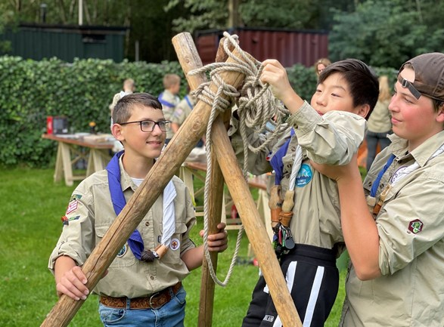
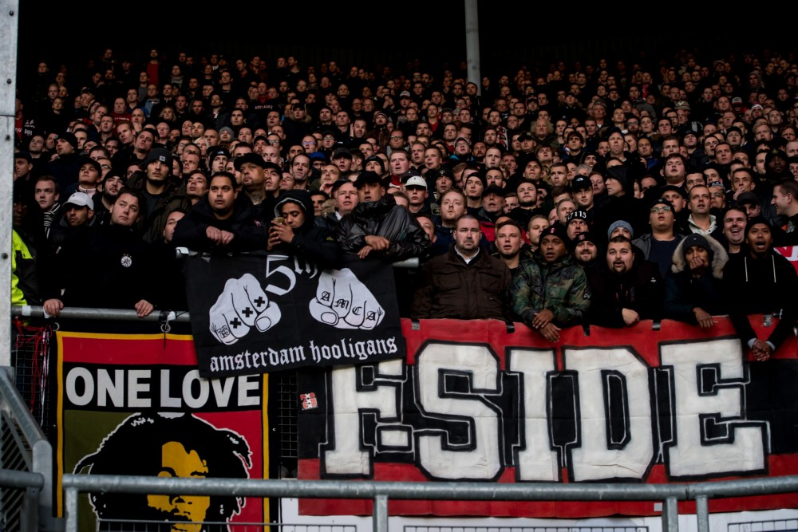
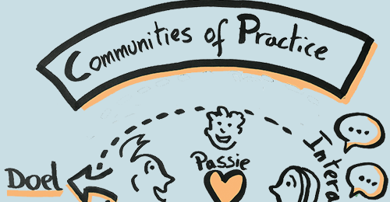
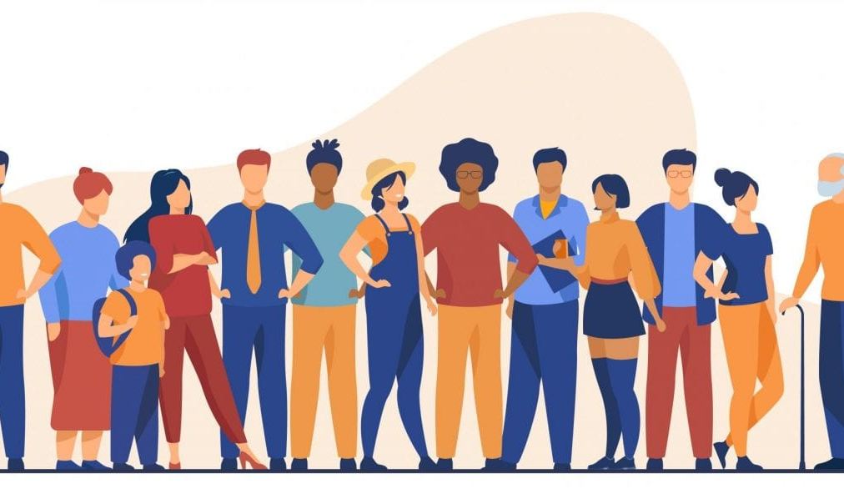
De Community Verbonden
De verbonden community

Slide 2
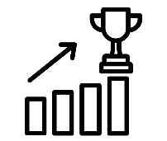
Les 1 – Eventmanagement voor communities
Begrippen
Community
Eventmanagement
Doelgroep bepaling
Specialisatie Vrijetijd
IBS Toetsing
Kennistoets
Verantwoording
Presentatie
Week 1 | Week 2 | Week 3 | Week 3 | Week 5 | Week 6 | Week 7 | Week 8 | Week 9 | Week 10

Slide 4
Hoe was je toetsweek?
Wat vond je vorig blok fijn en wat moeten we blijven doen?
Wat vond je vorig blok minder fijn en moeten we minder doen?
Hebben je wensen m.b.t. dit blok?
Persoonlijk doel voor dit blok m.b.t. je succes op school.

Slide 5
Dit blok – De Community Verbonden in de VT
Per les één opdracht, dus geen opdracht die 8 weken doorloopt.
Vakantie tussen week 3 en week 4
Week 4: LA VT
Week 5: Tussen evaluatie
Begrippenlijst wordt in week 5 via Wiki gedeeld.

Slide 6
Dit blok – De Community Verbonden
 | Onderwerp 1 | Onderwerp 2 | Onderwerp 3
Week 1 | Community | Doelgroepbepaling
Week 2 | Promotie marketing | Social media | Customer Journey
Week 3 | Signing | Vergunning en aansprakelijkheid | GRIT
Vakantie
Week 4 | Evenement organiseren | GRIT
Week 5 | Risicoanalyse | Veiligheidsketen/calamiteitenplan | crowdmanagement
Week 6 | LA VT | Slecht weer plan | Looproutes
Week 7 | Interactive Experience Model
Week 8 | Deadline LA3 | GRIT | Vraag gestuurde les
Week 9 | Toetsweek
Week 10 | Herkansing

Slide 7
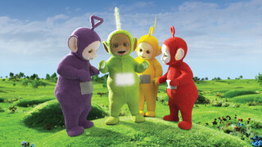
Vandaag
Hoe is het?
Afspraken
Deadlines dit blok
LA3
Vrijetijd opdracht dit blok
Definitie community
Doelgroepbepaling

Slide 8
Afspraken
Ik verwacht van je dat je op tijd komt
Waarom is dat denk je ?
Communicatie
Ik verwacht dat je mij laat weten als je later bent + reden
Ik verwacht dat je met je projectgroep communiceert als je
Te laat bent
Als je vragen hebt of, je jou deel van het werk niet op tijd af krijgt, etc.

Slide 9
Wat is een community?
Volgens jou.

Slide 10
Wat is een community?
“Een on-line gemeenschap van gelijkgestemden.”
“Een groep mensen met dezelfde interesse die hier actief met elkaar over praten. Zowel op een online platform als in real life.”
“Een gemeenschap op basis van de intrinsieke motivatie en behoefte van mensen om zichzelf te verbinden, ongeacht rol of relatie. Puur op wat men zelf en samen wil bereiken en doen.”
“Een groep mensen die duurzame initiatieven starten, met een maatschappelijk belang, die goed zijn voor People, Planet en Profit.”​

Slide 11
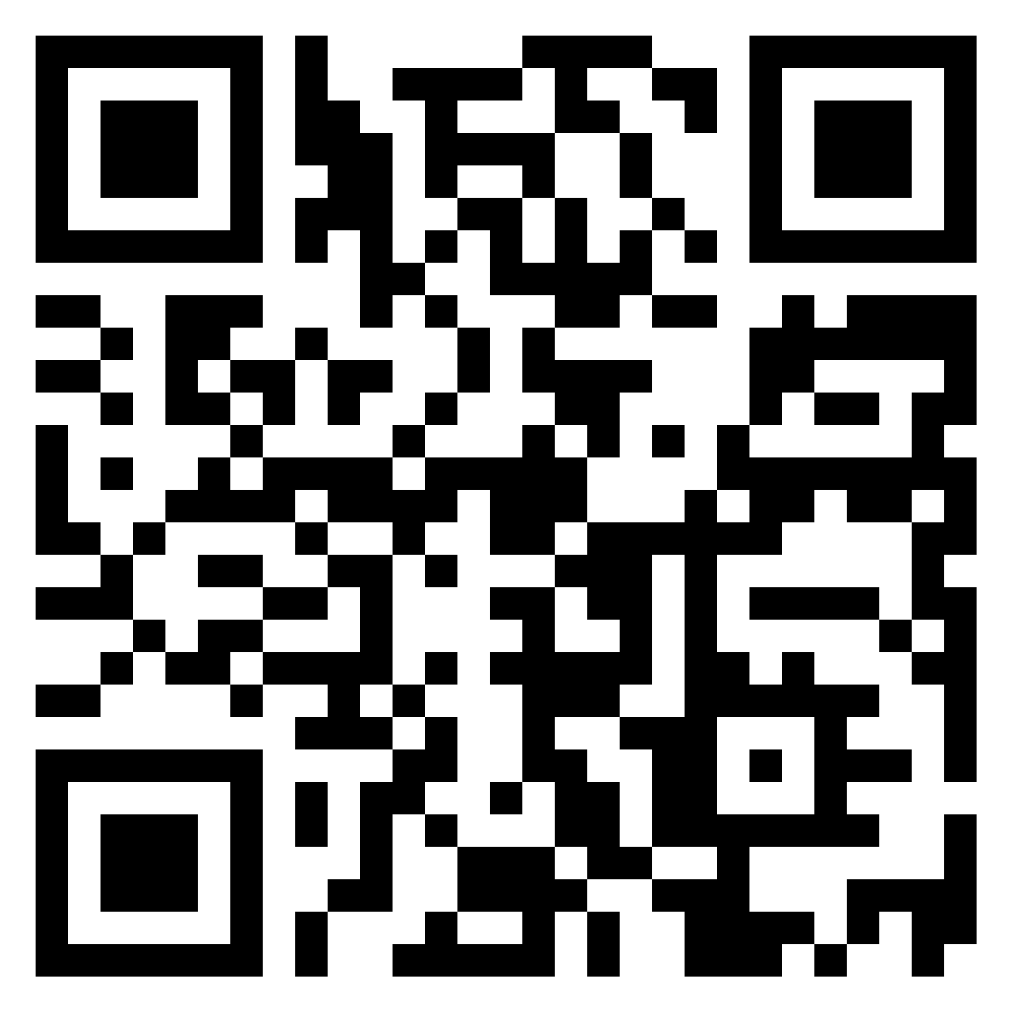
Van welke communities maak jij deel uit?
https://padlet.com/ADLVT/community1

Slide 12
Wat is jouw rol in die community?

Slide 13
Waarom maak je deel uit van deze community?

Slide 14
Van welke community maak je geen deel meer uit?
En waarom niet?

Slide 15
Vrijetijd
Welke community waar je deel van uit maakt zijn gericht op vrijetijd?

Slide 16
Vormen van communities

Slide 17
Vormen van communities
Fysiek
Online
Online en fysiek
Vanuit passie (intrinsiek)
Wat het oplevert (extrinsiek)
Kan je tijdelijk deel uit maken van een community?

Slide 18
Wat is de reden dat communities bestaan?

Slide 19
Wat is de reden dat communities bestaan?
Sociale behoefte om ergens bij te horen.
Oplossingen bieden
Interesses, passie delen
Ergens beter in worden
Je kennis en ervaring delen
Klantenbinding

Slide 20
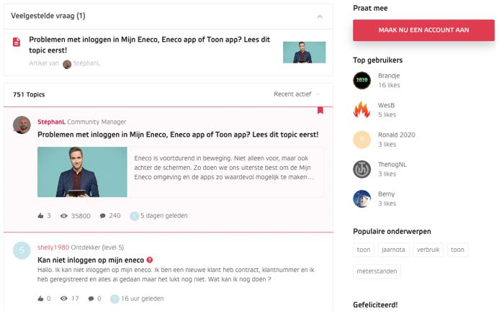
Hoe start je een community?
Lees
Zo start je een community die niet sneuvelt – Frankwatching

Slide 21
Hoe bouw je een community?
Lees
Community Building: waarom het belangrijk is en hoe het werkt — Ace Creations: het marketingbureau voor impactvolle & aansprekende merkactivatie

Slide 22
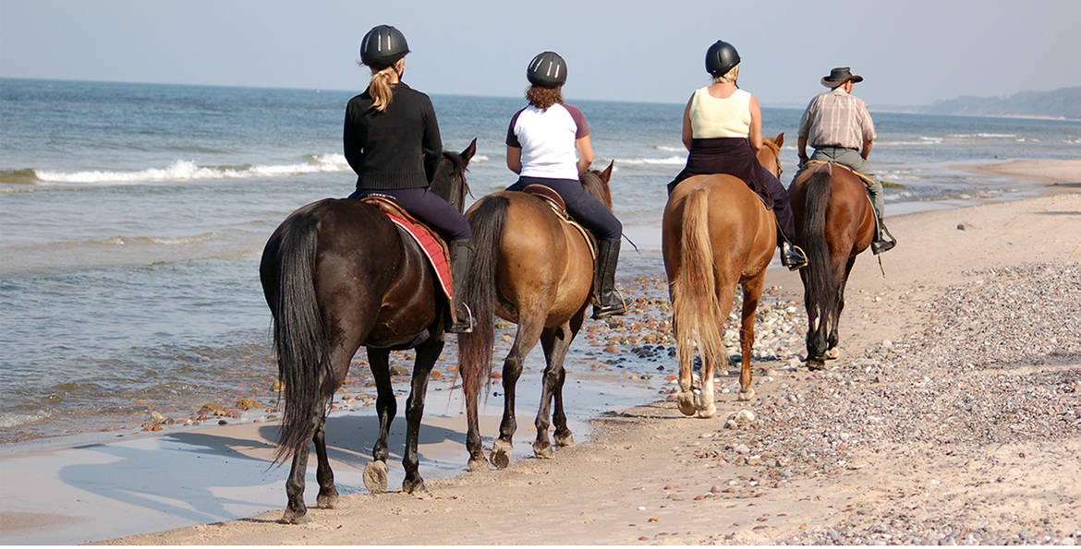
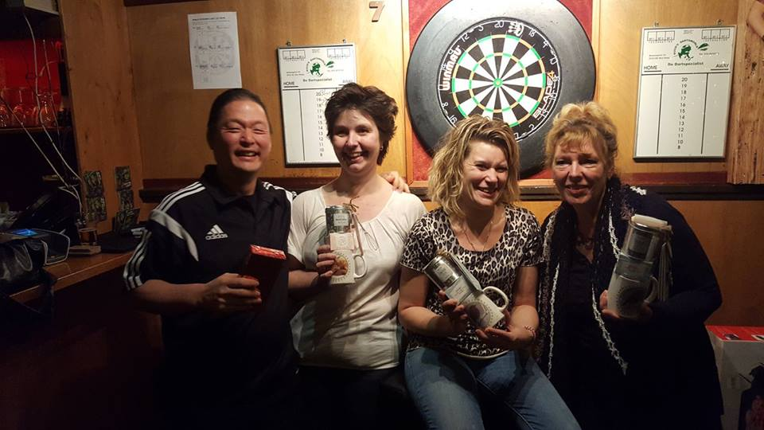
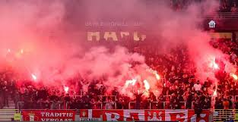
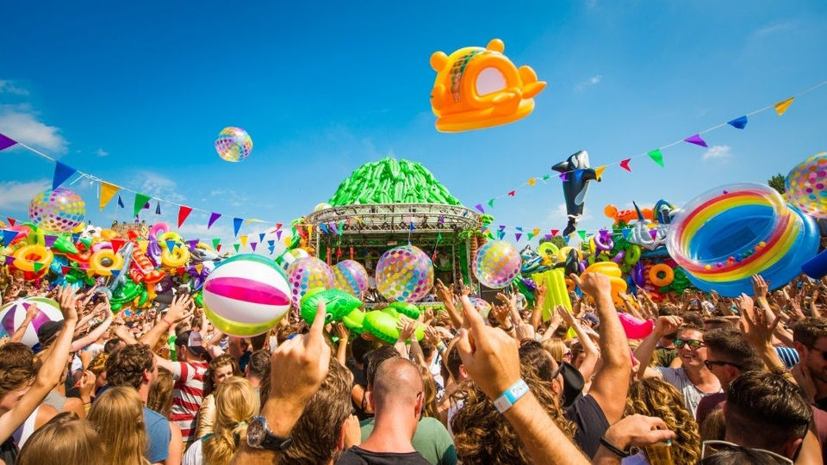
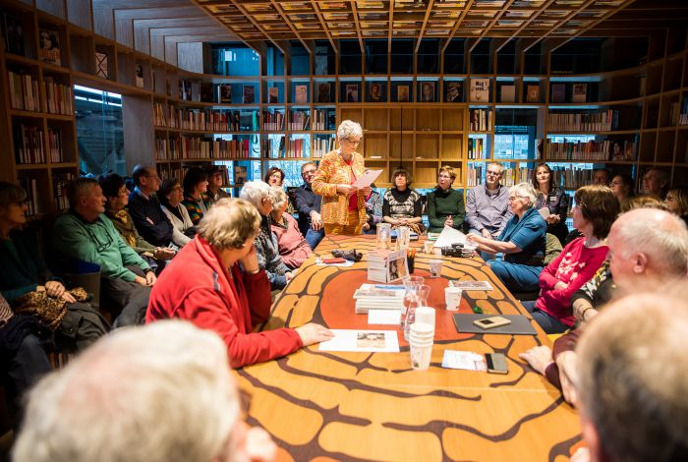
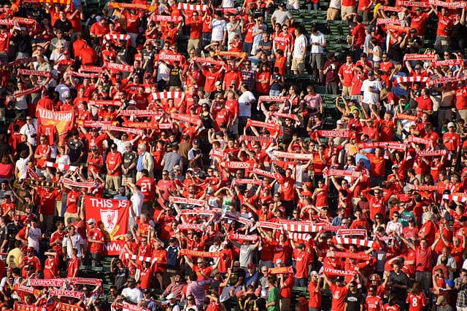

Slide 23
Storytelling en community
Lees
Het effect van storytelling op de emotionele binding tussen de doelgroep en je merk — Ace Creations: het marketingbureau voor impactvolle & aansprekende merkactivatie

Slide 24
Kan je de baas zijn over een community?

Slide 25
Kan je de baas zijn over een community?
Nee. Want?
Je kan wel de regisseur zijn van een community.
Regisseur Duurzame Leefomgeving?
Kan je geld verdienen door deel uit te maken van een community?

Slide 26
Maak je deel uit van een community als je een evenement bezoekt?
Ja…
Nee…
Ligt er aan…
Want…

Slide 27
Functie: Community Manager
Wat doe je dan?
het beheer van de social media accounts van een organisatie
de creatie van content voor deze social media accounts
het beantwoorden van vragen of reageren op berichten die via social media binnenkomen
het opstellen van een strategie en richtlijnen voor het gebruik van social media
het bijhouden van veel gestelde vragen en klachten en deze doorgeven aan de afdeling klantenservice
het bijhouden van reacties van volgers
het bijhouden van trends en ontwikkelingen op het gebied van social media

Slide 28
Functie: Community Manager
Wat verdient een community manager?
Een Community Manager in Nederland verdient gemiddeld € 3.475 bruto per maand. Salarissen variëren van € 2.955 (laag) tot € 4.000 (hoog). Op deze pagina vind je een gedetailleerd overzicht van de gemiddelde brutolonen per stad, opleidingsniveau, provincie, carrièreniveau, bedrijf en dienstverband.

Slide 29
Doelgroepbepaling
Lees
6 Beste Manieren om de Doelgroep voor een Evenement te Identificeren - Billetto Blog

Slide 30
Elke groep maakt de volgende 3 opdrachten.
Maak een overzicht van de Sustainable Development Goals en zet deze in eigen woorden (dus kopiëren van een bestaande bron)
Maak een one-pager met Informatie over Tilburg Ten Miles
Maak een doelgroep analyse (dus kopiëren van een bestaande bron)
Kies twee SDG’s waarvan jij denkt dat die aansluiten bij de doelgroep van de Ten Miles.
Eindproduct vandaag:
Twee eventconcepten (ideeën) uitgewerkt waarmee je de community laat kennismaken met 2 van de 17 SDG’s
Eén presentatie minimaal 5 sheets, max 10.
Upload je presentatie en je uitgewerkte SDG’s in Teams.
Presentatie geven aan de klas

